Slide 1

Možnosti protikorozní ochrany železných materiálů na bázi tenkých povlaků
VYSOKÁ ŠKOLA TECHNICKÁ A EKONOMICKÁ V ČESKÝCH BUDĚJOVICÍCH
ÚSTAV TECHNICKO – TECHNOLOGICKÝ
KATEDRA STROJÍRENSTVÍ
Autor bakalářské práce: Petr Samek
Vedoucí bakalářské práce: doc. Ing. Viktorie Weiss, Ph.D.
Oponent bakalářské práce: doc. Ing. Ján Kmec, CSc.
České Budějovice, červen 2016

Slide 2
Motivace a důvody k řešení daného problému
Rozšíření vlastních znalostí v problematice korozní ochrany
Osobní zájem o problematiku vycházející z odborné praxe
Hospodářský význam návrhu korozní ochrany
Rozmanitost ochranných povlaků
Progresivní vývoj technologií

Slide 3
Cíl práce
Cílem práce je seznámit se s technologiemi povrchových úprav, které jsou vhodné jako protikorozní ochrana kovových materiálů na bázi železa, jako je například zinkování, chromování, niklování a jiné. Porovnat výhody a nevýhody nejčastěji používaných technologií protikorozních povrchových úprav na bázi železa.

Slide 4
Výzkumný problém a metodika práce
Popis a rozdělení nejčastěji používaných technologií ochranných povlaků
Jejich vzájemná komparace na základě mechanismu ochrany, efektivity a jiných požadavků
Stanovení analogie výběru vhodné metody protikorozní ochrany

Slide 5
Dělení metod podle vzniku
Elektrolytické
Katodické
Anodické
Chemické
Tepelné
Pokovování v roztavených kovech
Plátování
Pokovování difuzní
Pokovování ve vakuu
Stříkání kovů – metalizace
Smaltování

Slide 6
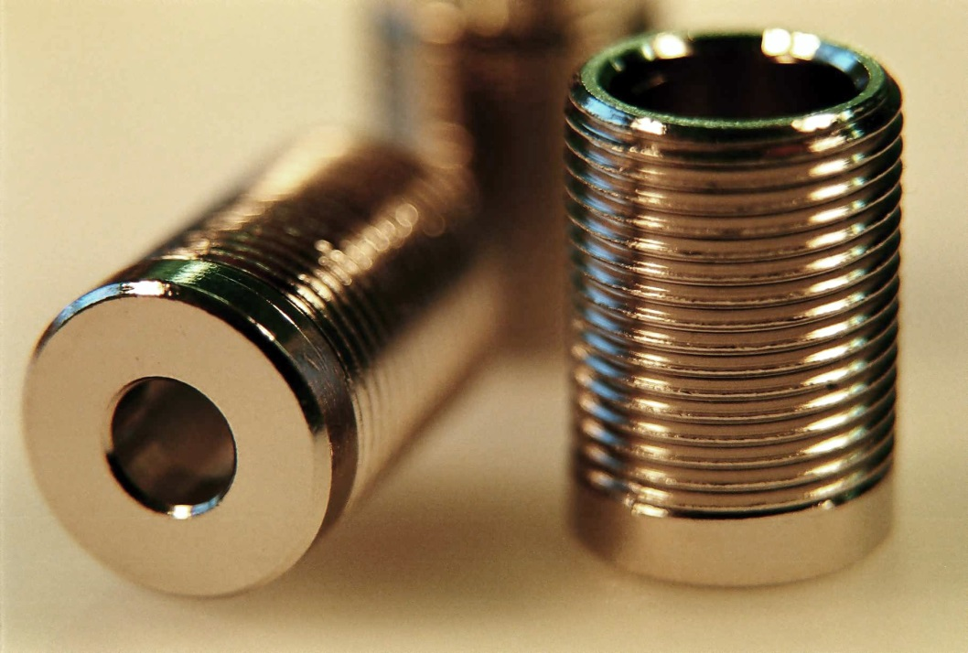
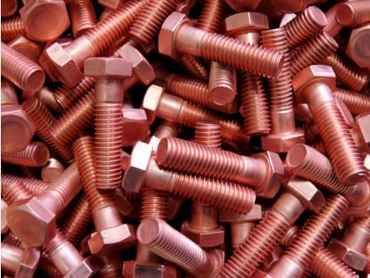
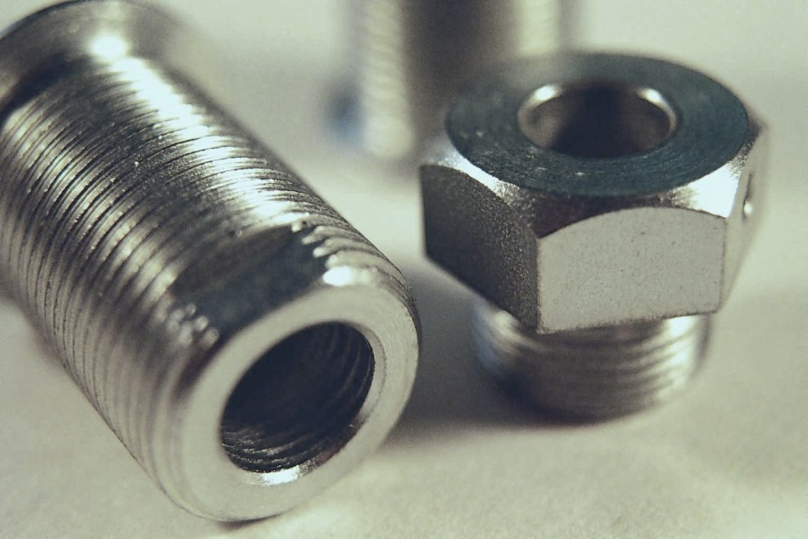
Popis jednotlivých metod
Mechanismus a technologie vzniku
Splněné technologické a jiné požadavky
Vhodnost pro konkrétní prostředí
Porovnání s ostatními

Slide 7
Závěr
Přehled v metodách protikorozní ochrany
Nejčastější technologie ochranných povlaků
Požadavky, které jednotlivé povlaky splňují
Stanovení možností, jejich hodnocení a výběr vhodné metody

Slide 8
Doplňující dotazy
Vedoucí práce: doc. Ing. Viktorie Weiss, Ph.D.
”Aplikační část této práce vychází z cíle popsat, porovnat výhody a nevýhody nejčastěji používaných metod protikorozní ochrany materiálů na bázi železa formou metalických povlaků. ” Na základě jakých kritérií jste metody porovnával?
Oponent práce: doc. Ing. Ján Kmec, CSc.
Uveďte na jaký stupeň čistoty má byt očištěná kovová konstrukce pro žárové stříkaní kovů.

Slide 9
Děkuji za pozornost

